Slide 2

JavaScript recepti za .NET Developere
Petar Kovačević
petar.kovacevic@axilis.com

Slide 4
JavaScript ekosistem

Slide 5
Dvije klase tehnologija u JavaScript ekosistemu
Aplikacijski modeli i biblioteke
Urazumimo-okolinu-i-jezik tehnologije
Izrada serverskih aplikacija
NodeJS i Express
Izrada web klijenata
React, Angular, Vue ...
Izrada mobilnih klijenata
ReactNative, Cordova
Biblioteke
Axios, Lodash, Moment.js, JQuery ...
Webpack
Browserfiy
Gulp
Grunt
Bower
Npm
Yarn
Babel
TypeScript
ESLint

Slide 6
Dvije klase tehnologija u JavaScript ekosistemu
Radni okviri nad JavaScriptom
Urazumimo-okolinu-i-jezik tehnologije
Webpack
Browserfiy
Gulp
Grunt
Bower
Npm
Yarn
Babel
TypeScript
ESLint

Slide 7
Lista zahtjeva (1/4) Razuman jezik
class Product {
constructor(name, price, discount) {
this.name = name;
this.price = price;
this.discount = discount;
}
getTotalPrice = () => {
return this.price *
(1 - this.discount / 100);
};
}

Slide 8
Lista zahtjeva (1/4) Razuman jezik
class Product {
constructor(name, price, discount) {
this.name = name;
this.price = price;
this.discount = discount;
}
getTotalPrice = () => {
return this.price *
(1 - this.discount / 100);
};
}
async function GetProduct(id) {
let resp = await axios.get("shop/product", {
params: { id: id }
});
return resp.data;
}

Slide 9
Lista zahtjeva (1/4) Razuman jezik - bonus bodovi za tipove
class Product {
name: string;
price: number;
discount: number;
getTotalPrice = (): number => {
return this.price *
(1 - this.discount / 100);
};
}
async function GetProduct(id: number): Promise<Product> {
let resp = await axios.get("shop/product", {
params: { id: id }
});
return resp.data as Product;
}

Slide 10
Lista zahtjeva (2/4) Ispomoć prilikom čovječnosti
missing await
GetProduct
let product = getProduct(1);
console.log(product.totalPrice);
getTotalPrice()

Slide 11
Lista zahtjeva (3/4) Podrška za module
async function GetProduct(id: number): Promise<Product> {
let resp = await axios.get("shop/product", {
params: { id: id }
});
return resp.data as Product;
}

Slide 12
Lista zahtjeva (3/4) Podrška za module
async function GetProduct(id: number): Promise<Product> {
let resp = await axios.get("shop/product", {
params: { id: id }
});
return resp.data as Product;
}

Slide 13
Lista zahtjeva (3/4) Podrška za module
import axios from "axios";
import Product from "./Models/IProduct";
async function GetProduct(id: number): Promise<Product> {
let resp = await axios.get("shop/product", {
params: { id: id }
});
return resp.data as Product;
}

Slide 14
Lista zahtjeva (3/4) Podrška za module
import axios from "axios";
import Product from "./Models/IProduct";
async function GetProduct(id: number): Promise<Product> {
let resp = await axios.get("shop/product", {
params: { id: id }
});
return resp.data as Product;
}

Slide 15
Lista zahtjeva (4/4) Podrška za upravljanje paketima i projektom
npr.
inicijaliziraj projekt
instaliraj JQuery
pokreni testove
pokreni build

Slide 16
Kako krenuti?

Slide 17
ASP.NET Core
Gotovi predlošci za moderne JavaScript klijente
Nema razmišljanja o infrastrukturi, svi zahtjevi ispunjeni
Classic Microsoft ☺

Slide 18
Hvala na pažnji!
Petar Kovačević
petar.kovacevic@axilis.com

Slide 19
Klasični ASP.NET projekti
File -> new project
Prvi korak – pomiriti se s postojanjem druge okoline
Dva projekta, dva build procesa, dvije konfiguracije...
ASP.NET C# (Server)
JavaScript (Client)

Slide 20
JavaScript projekt

Slide 21
npm
Package Manager... i malo više
Dohvat JavaScript biblioteka
Temeljna stvar za upravljanje JavaScript projektima
https://nodejs.org/en/

Slide 22
npm
{
"name": "foo",
"version": "1.0.0",
"scripts": {
"start": "",
"test": ""
},
"author": "",
"license": "ISC",
"description": ""
}
npm init
package.json

Slide 23
npm
{
"name": "foo",
"version": "1.0.0",
"scripts": {
"start": "",
"test": ""
},
"author": "",
"license": "ISC",
"description": ""
}
npm install jquery
package.json

Slide 24
npm
{
"name": "foo",
"version": "1.0.0",
"scripts": {
"start": "",
"test": ""
},
"author": "",
"license": "ISC",
"description": ""
"dependencies": {
"jquery": "^3.2.1"
}
}
npm install jquery

Slide 25
npm
{
"name": "foo",
"version": "1.0.0",
"scripts": {
"start": "",
"test": ""
},
"author": "",
"license": "ISC",
"description": ""
"dependencies": {
"jquery": "^3.2.1"
}
}
node_modules -> git ignore
npm install

Slide 26
npm
{
...
"scripts": {
"start": "...",
"test": "..."
"prod-build": "...",
"dev-build": "...",
}
...
}
npm run start
npm start
npm run <script-name>

Slide 27
npm
Ukratko:
Kreiranje projekta
Upravljanje ovisnostima (paketima) projekta
Pokretanje skripti koje upravljaju projektom
Testovi, build, pokretanje

Slide 28
npm
Visual Studio integracija
<Target Name="BeforeBuild">
<Exec Command="npm run dev-build" Condition="'$(Configuration)' == 'Debug'" />
</Target>

Slide 29
npm
Visual Studio integracija
<Target Name="BeforeBuild">
<Exec Command="npm run dev-build" Condition="'$(Configuration)' == 'Debug'" />
<Exec Command="npm run prod-build" Condition="'$(Configuration)' == 'Release'" />
</Target>

Slide 30
npm
Visual Studio integracija

Slide 31
1) Normalan jezik
2) Ispomoć prilikom čovječnosti
3) Podrška za module
4) Podrška za upravljanje paketima unutar projekta

Slide 32
1) Normalan jezik
2) Ispomoć prilikom čovječnosti
3) Podrška za module
4) Podrška za upravljanje paketima i projektom

Slide 33
JavaScript bundleri i task runneri
Webpack
Grunt
Gulp
Browserify

Slide 34
JavaScript Task Runneri
Webpack
Grunt
Gulp
Browserify

Slide 35
webpack
> npm install webpack
> webpack

Slide 36
webpack
lib.js
function greeting(){
console.log('hello world');
}
<script src="lib.js" />
<script src="index.js" />
index.js
import greeting from './lib.js';
greeting();

Slide 37
webpack
lib.js
export default function greeting(){
console.log('hello world');
}
bundle.js
function greeting(){
console.log('hello world');
}
greeting();
webpack
index.js
import greeting from './lib.js';
greeting();

Slide 38
webpack
index.js
./lib.js
jquery
axios
./utils/strHelper.js
./utils/webHelper.js
./utils/dateHelper.js
axios
moment

Slide 39
webpack
lib.js
babel-loader
export default (name) => {
const text = `hello ${name}`;
console.log(text);
};
webpack
index.js
babel-loader
import greeting from './lib.js';
greeting('ATD13');

Slide 40
webpack
lib.js
var greeting = function (name) {
var text = "hello " + name;
console.log(text);
};
export default (name) => {
const text = `hello ${name}`;
console.log(text);
};
bundle.js
var greeting = function (name) {
var text = "hello " + name;
console.log(text);
};
greeting('ATD13');
webpack
index.js
import greeting from './lib.js';
greeting('ATD13');
import greeting from './lib.js';
greeting('ATD13');

Slide 41
webpack
lib.ts
ts-loader
export default (name : string) : string => {
const text = `hello ${name}`;
console.log(text);
};
webpack
index.js
babel-loader
import greeting from './lib.ts';
greeting('ATD13');

Slide 42
webpack
lib.ts
var greeting = function (name) {
var text = "hello " + name;
console.log(text);
};
export default (name) => {
const text = `hello ${name}`;
console.log(text);
};
bundle.js
var greeting = function (name) {
var text = "hello " + name;
console.log(text);
};
greeting('ATD13');
webpack
index.js
import greeting from './lib.js';
greeting('ATD13');
import greeting from './lib.ts';
greeting('ATD13');

Slide 43
webpack
Webpack samo zanima: što je ulaz i gdje hoćeš izlaz?
webpack.config.js
package.json
module.exports = {
entry: './index.js',
output: {
filename: 'bundle.js',
}
};
{
"scripts": {
"build-dev": "webpack",
"build-prod": "webpack -p",
"dev-watch": "webpack --watch"
},
"dependencies": {
"webpack": "^3.9.1"
}
}

Slide 44
webpack – SPA
src
dist
webpack
bundle.js
bundle.css

Slide 45
webpack – non-SPA
src
dist
index.js
index.css
vendor.js
webpack
about.js
about.css
contact.js
contact.css

Slide 46
webpack – non-SPA
Multiple entries configuration:
module.exports = {
entry: {
"index": "./Scripts/src/index.js",
"about": "./Scripts/src/about.js",
"contact": "./Scripts/src/contact.js"
},
output: {
path: path.join(process.cwd(), "Scripts/dist/"),
filename: "[name].js"
}
};
Može i dinamično (konfiguracija je običan JavaScript...)

Slide 47
1) Normalan jezik
2) Ispomoć prilikom čovječnosti
3) Podrška za module
4) Podrška za upravljanje paketima i projektom

Slide 48
1) Normalan jezik
2) Ispomoć prilikom čovječnosti
3) Podrška za module
4) Podrška za upravljanje paketima i projektom

Slide 49
Razvojni alati
Može Visual Studio ali... Visual Studio Code za JavaScript
I zamišljen za ovakve projekte
Prepun korisnih ekstenzija
Odlična integracija s Typescript kompajlerom (pomaže i kad se .ts ne koristi)
Typescript
Čudo ☺

Slide 50
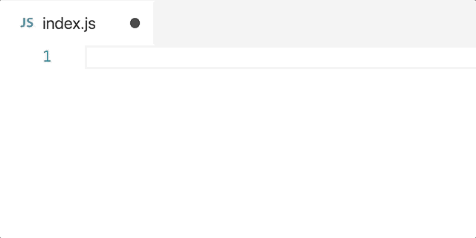
VS Code ekstenzije

Slide 51
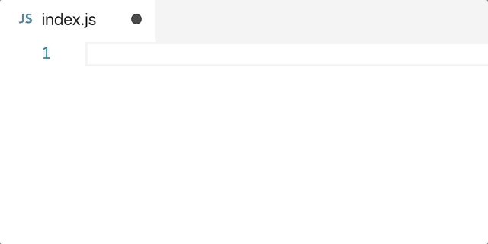
VS Code ekstenzije

Slide 52
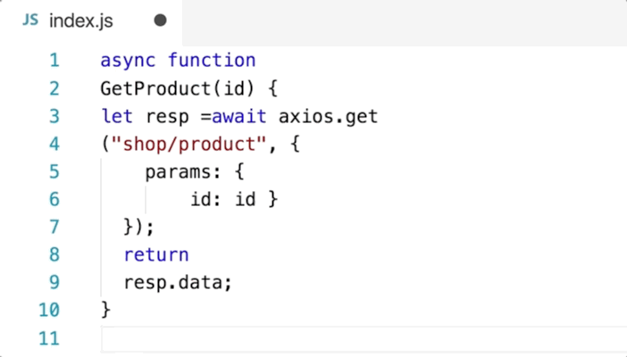
VS Code ekstenzije

Slide 53
VS Code ekstenzije

Slide 54
Popularni npm paketi
lodash
"JavaScript Base Class Library"
https://lodash.com/docs/4.17.4
moment i moment-timezone
neizostavan za rad s datumima
https://momentjs.com/
axios
odličan web klijent
https://github.com/axios/axios

Slide 55
Popularni npm paketi
mocha
JavaScript testing framework
https://mochajs.org/
react, vue, angular...

Slide 56
1) Normalan jezik
2) Ispomoć prilikom čovječnosti
3) Podrška za module
4) Podrška za upravljanje paketima i projektom

Slide 57
1) Normalan jezik
2) Ispomoć prilikom čovječnosti
3) Podrška za module
4) Podrška za upravljanje paketima i projektom

Slide 58
Zaključno
I... što sam dobio na kraju?
Module support (bundling, minification, optimizations...)
Modern-JS and/or TS support
Easy and standardized access to JS libraries
Full-native JS playground (Microsoft free ☺)

Slide 59
Hvala na pažnji!
Petar Kovačević
petar.kovacevic@axilis.com
Kodovi s predavanja: https://github.com/pkovacevic/javascript-atd

